Slide 1
Spectrogram & scalogram
20193264 김시우

Slide 2
Spectrogram의 정의
소리나 파동을 시각화하여 그래프로 표현하는 기법
파형과 스펙트럼의 특징이 조합되어 있습니다

Slide 3
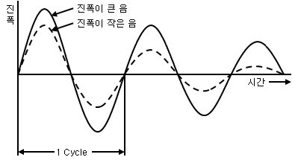
파형(waveform)
물리적 매체나 추상적 표현에서 움직이는 파동과 같은 신호의 모양과 형태
X축은 시간(Time), y축은 진폭 (Amplitude)로 시각화해서 나타냅니다

Slide 4
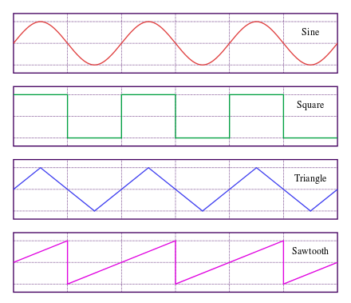
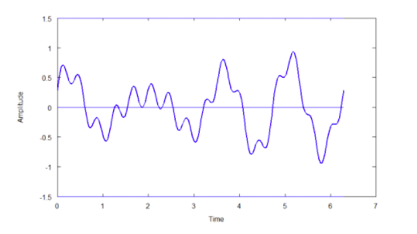
주기적인 파형
비주기적인 파형

Slide 5
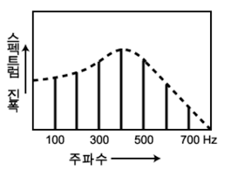
스펙트럼(spectrum)
X축은 주파수(Frequency), y축은 진폭(Amplitude)로 시각화해서 나타냅니다

Slide 6
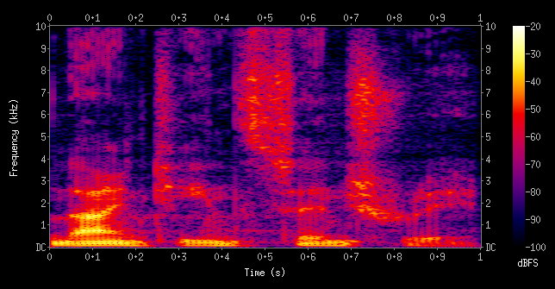
spectrogram
파형과 스펙트럼의 특징이 결합된 구조로 시간축과 주파수상에 따른 진폭의 차이를 농도나 표시 색상으로 나타냅니다
3차원이지만 2차원 그래프로 나타내고 3차원은 색상으로 표시합니다
X축은 시간, y축은 주파수, z축은 진폭로 시각화해서 나타냅니다

Slide 7
Scalogram의 정의
신호처리에서 1차원 신호를 시각화 하는 방법
푸리에 변환 대신에 웨이블릿 변환을 사용합니다

Slide 8
푸리에 변환의 정의
시간이나 공간에 대한 함수를 시간 또는 공간 주파수 성분으로 분해하는 변환
임의의 입력 신호를 다양한 주파수를 갖는 주기함수들의 합으로 분해하여 표현하는 것

Slide 9
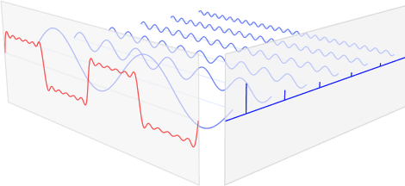
푸리에 변환(FT)
빨간색이 입력신호, 파란색이 푸리에 변환을 통해 얻어진 주기함수입니다

Slide 10
웨이블릿 변환의 정의
웨이블릿: 신호, 시스템, 프로세스의 모델을 특수한 신호의 집합으로 구성할 수 있는데 그 중에서 특수한 신호를 말합니다
작은 파(wavelet)을 패턴으로 하여 이것을 천이시키거나 확대, 축소의 스케일을 통하여 임의의 파형으로 표현한 것입니다

Slide 11
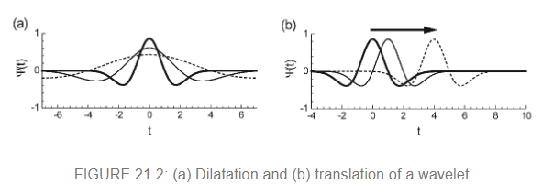
웨이블릿 변환(wavelet transform)
1. scaling
표현할 수 있는 시간에 따라 신호를 늘리거나 줄이는 과정
2.shifting
시간축을 따라 웨이블릿을 움직여주는 과정

Slide 12
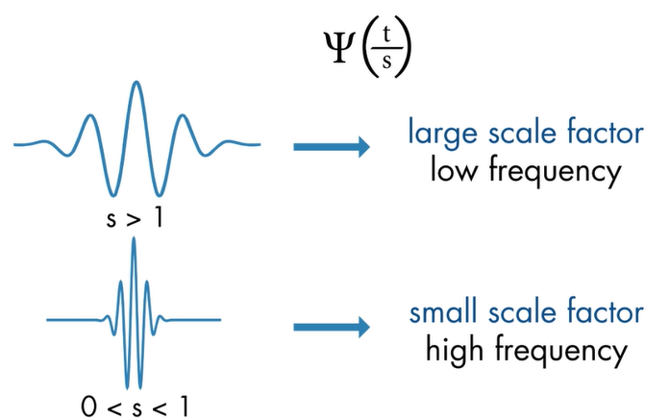
Scale 값이 커질수록 저주파의 특성을 나타내고, 작을수록 고주파의 특성을 나타냅니다

Slide 13
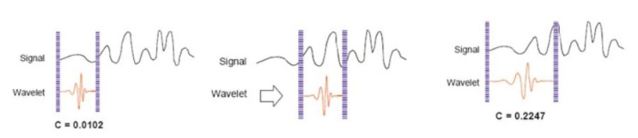
웨이블릿 변환 과정
작은 스케일의 웨이블릿을 신호의 시작부터 끝까지 이동시키면서 비교하고 신호와 웨이블릿의 유사도를 C라는 계수에 담습니다
웨이블릿의 스케일을 좀 더 확장시킨 다음에 ①과정을 진행합니다
설정한 스케일까지 이 과정을 반복합니다

Slide 14
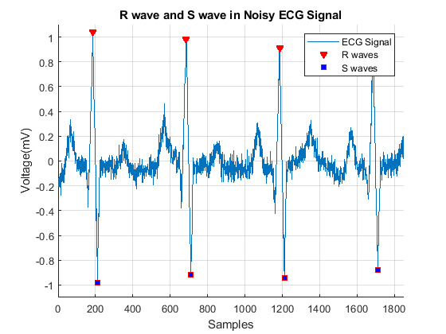
웨이블릿 변환을 쓰게된 이유
푸리에 변환의 진폭 스펙트럼은 신호의 위치정보를 보여주지 못하고 위상 스펙트럼에 있는 위치정보는 시공간이 아닌 주파수 공간에서 표현하므로 다루기가 까다롭습니다
웨이블릿 장점
웨이블릿 변환은 신호와의 코릴레이션을 통해 신호의 위치정보를 표현 및 파악할 수 있습니다
다양한 형태의 기저 함수를 사용합니다
1차원 신호(음성)을 2차원(이미지)로 바꿀 수 있습니다
급변하는 신호를 표현하고 분석하는데 강합니다

Slide 15
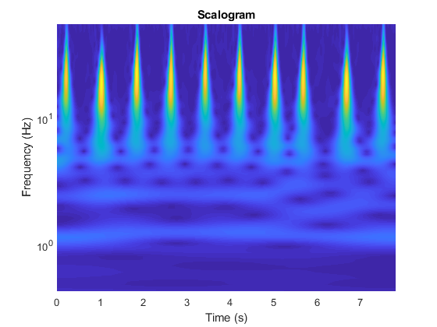
scalogram
X축은 시간, y축은 주파수이기 때문에 파형은 나타나지 않고 주파수 대역별 시간변화를 시각적으로 나타냅니다

Slide 16
감사합니다

